Slide 1
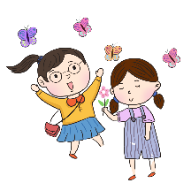
风筝
课件
小Q办公
人教版语文三年级上册
教学课件
童年的时候，我们这些孩子，最大的快乐就是做风筝，放风筝。在苇塘里拔几根细苇，再找来几张纸，我们便做起风筝来。做一个蝴蝶样的吧

Slide 2
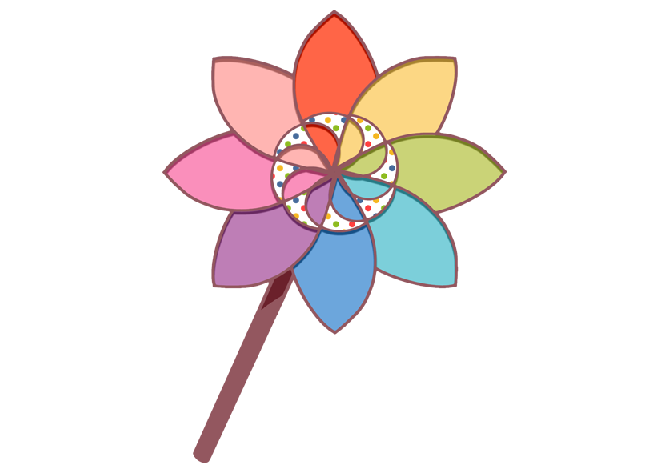
目
录
1
2
3
4
读 后 感 篇
课 文 分 析
字 词 学 习
课 后 延 伸

Slide 3
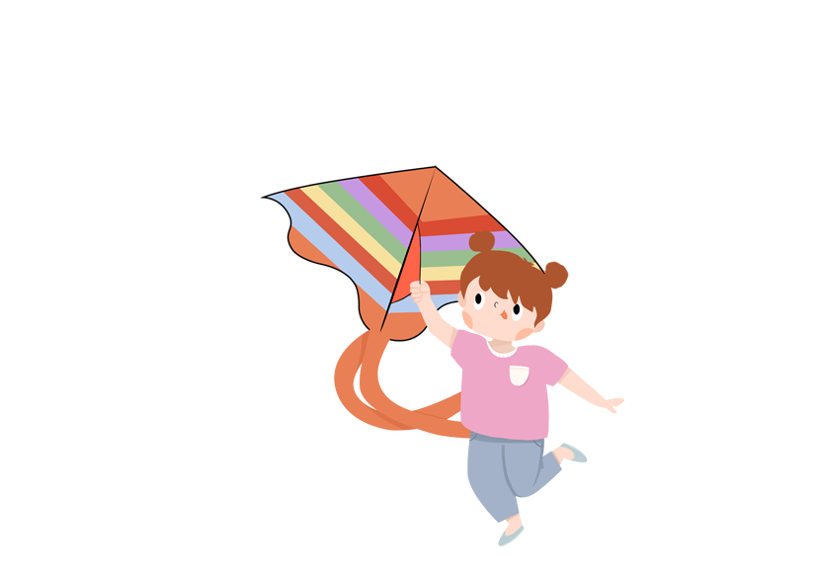
第一节
读后感篇

Slide 4
学习目标
1、有感情的朗读课文。
2、读懂课文，找出课文中描写心情的句子，体会秋天里放风筝给孩子们带来的乐趣。
3、抄写自己喜欢的句子。

Slide 5
做
放
找
读课文思考：
课文中写了关于风筝的哪些事？

Slide 6
说一说
读课文第二段，你知道他们的心情是怎么样的吗？
快乐，幸福

Slide 7
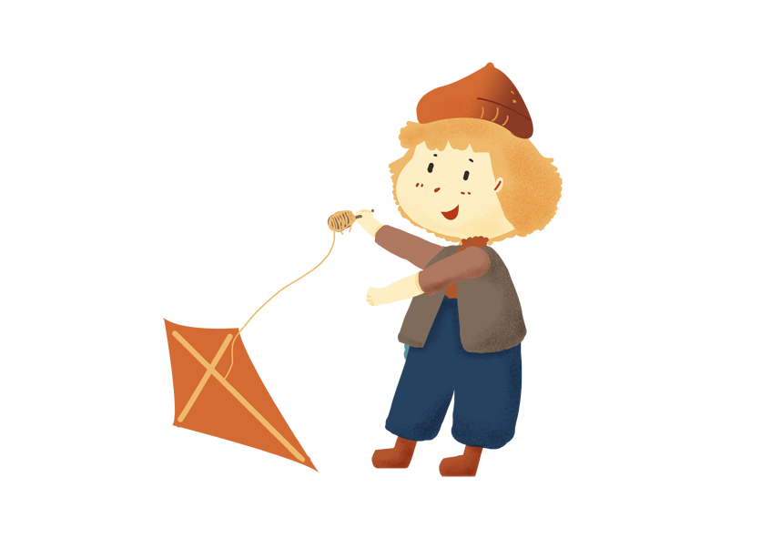
找一找
哪些词句让你感受到这份快乐和幸福？默读第2自然段，划出有关句子，再和同桌交流。

Slide 8
第二节
课文分析

Slide 9
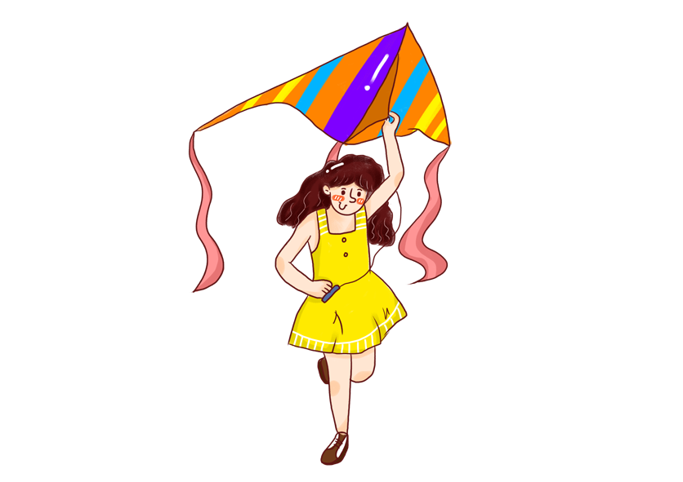
文中的小朋友们在做风筝、放风筝、找风筝
的过程中，心情是怎样变化的？
你能找出描写心情的词语和句子吗？
找到了用横线画出来。

Slide 10
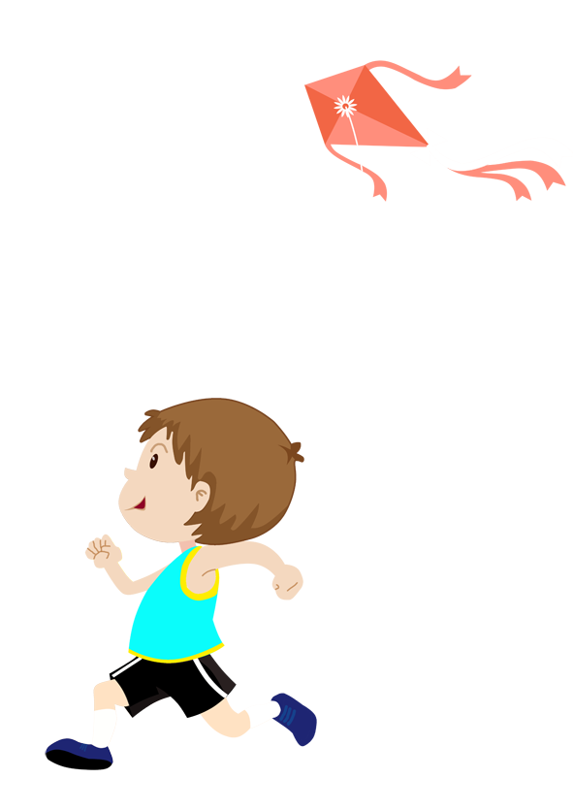
体会孩子们心情的变化
做风筝时：
放风筝时：
线断以后：
找风筝时：
心中充满了憧憬和希望 快活
我们快活地喊叫着，在田野里拼命地奔跑。
大惊失色，千呼万唤
我们都哭了 垂头丧气

Slide 11
补充资料
在中国，风筝已经有两千多年的历史了。最初的风筝是用木头做的，叫木鸢[yuān] ，后来改用纸做，叫纸鸢 。在纸鸢上装上竹哨，风吹竹哨，便发出像古筝一样的声音，因此叫“风筝”。

Slide 12
山东潍wéi坊fāng是著名的风筝之都，从1984年开始，那里每年都要举办一次国际风筝节。世界最大的风筝博物馆也在潍坊。

Slide 13
第三节
字词学习

Slide 14
yī
xiē
sàng
依
丧
歇
mò
fáng
磨
坊

Slide 15
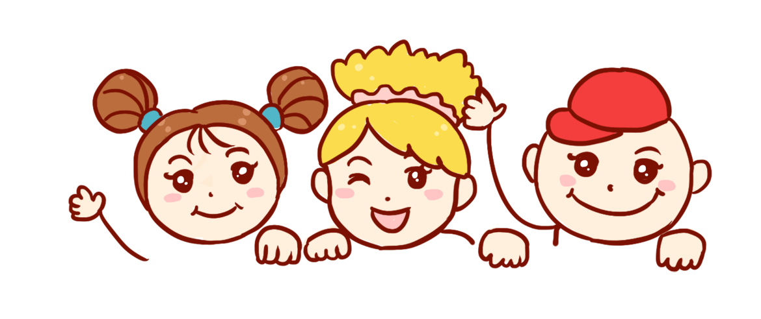
多音字
fāng
（潍坊）
（磨坊）
mó
（磨刀）
（磨坊）
坊
磨
fáng
mò

Slide 16
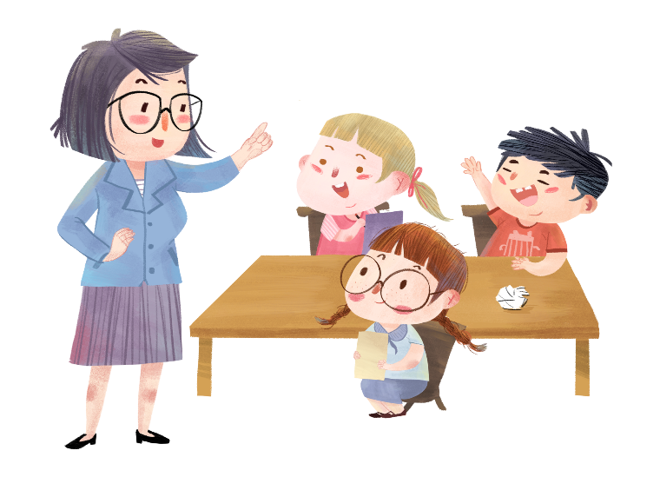
chōng jǐng
líng
piān
憧 憬 凌空飞起 翩翩飞舞
依然 歇不下来 嘣地断了
yī
xiē
bēng

Slide 17
gěng
chuí
sàng
田 埂 垂头丧气 大惊失色
倏 地 水 磨 坊 半沉半浮
shū
fáng
mò

Slide 18
第四节
课后延伸

Slide 19
《村居》清·高鼎
草长莺飞二月天，
拂堤杨柳醉春烟。
儿童散学归来早，
忙趁东风放纸鸢。

Slide 20
风筝飞走了，一会儿便没了踪影。就在我们垂头丧气地坐在田埂上流泪时，我们看见了村子里的水磨坊。到底“幸福鸟”会不会落在那儿呢？我们向房子跑去，继续寻找我们的“幸福鸟”……

Slide 21
“幸福鸟”到底找到了没有？我们一起来想象一下吧
童年的时候，我们这些孩子最大的快乐就是做风筝
放风筝。

Slide 22
猜一猜
天上一只鸟，
用线拴得牢。
喜爱微风吹，
害怕大雨浇。

Slide 23
感谢
观看
人教版 语文三年级上册风筝教学课件
童年的时候，我们这些孩子，最大的快乐就是做风筝，放风筝。在苇塘里拔几根细苇，再找来几张纸，我们便做起风筝来。做一个蝴蝶样的吧

